Slide 1

Farmacotherapeutisch overleg (FTO)
Stoppen met antidepressiva: afbouwmedicatie en samen beslissen
Oktober 2018, FTO ontwikkeld door:
Dr. Peter C. Groot Prof.dr. Jim van Os
User Research Center Divisie Hersenen
Universiteit Maastricht Universiteit Utrecht
p.c.groot@maastrichtuniversity.nl
Notes:
1

Slide 2
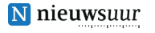
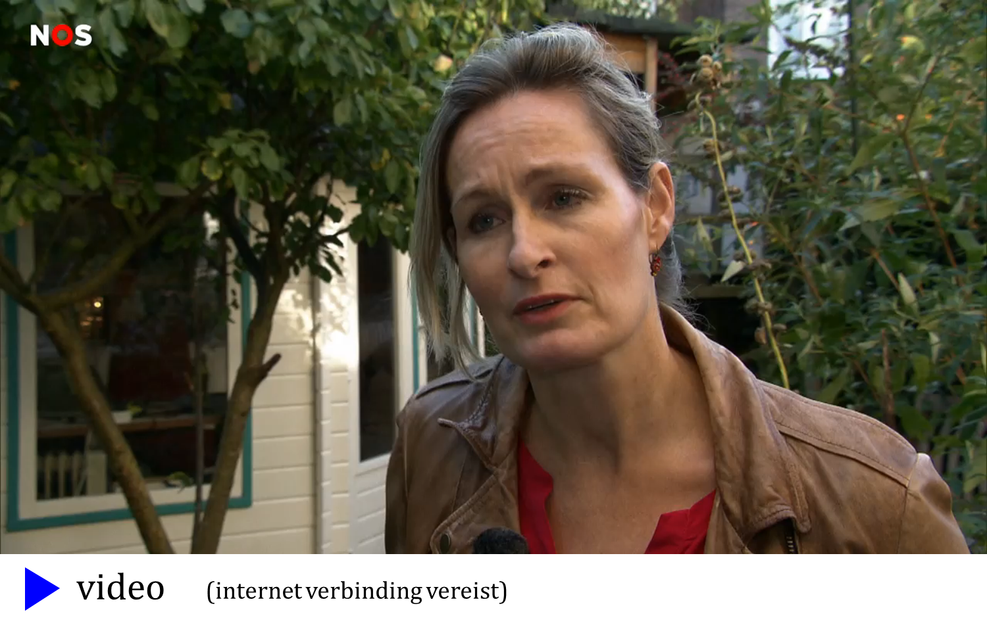
27 september 2018
Antidepressiva afbouwen lukt vaak niet, maar daar moet nu verandering in komen
terugkijken: www.bit.ly/2DDRYtG
Notes:
2

Slide 3

26 september 2018
www.bit.ly/2OLOBWY
Dit document zal in de toekomst doorontwikkeld moeten worden zodat het geborgd kan worden in de beroepsstandaarden van de beroepsgroepen
Omdat er weinig empirische onderbouwing is ten aanzien van de optimale afbouwstrategie is het van belang de ervaringen met de in dit document voorgestelde afbouw-schema’s te bundelen en (liefst systematisch) te onderzoeken.
Belangrijke punten
geen wetenschappelijke onderbouwing voor de huidige afbouwpraktijk
huidige richtlijnen schieten (mede daarom) tekort
gedeelde besluitvorming (‘shared decision making’) beste manier om tot behandelbeslissingen te komen
geleidelijke afbouw is belangrijk
doseer niet om de dag
Notes:
www.taperingstrip.nl/artikelen-over/ = bit.ly/2OGIGir
3

Slide 4
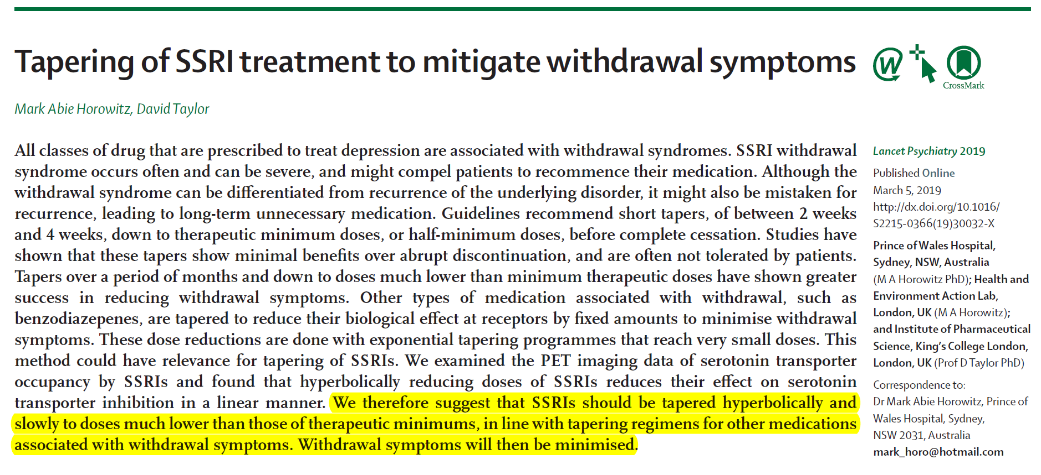
onderbouwing
5 maart 2019
Notes:
In deze publicatie wordt zeer goede onderbouwing geleverd voor veratnwoord afbouwen van antidepressiva
OPMERKELIJK: beide ondrzoekers hebben zelf onttrekkingsverschijnselen ervaren, David Horowitz zegt hierover in een interview (bit.ly/2ULmENJ):
had I not experienced the withdrawal syndrome,
I would have been very skeptical
I think if a patient had come to me [before I’d experienced it] and said they had real trouble coming off an antidepressant, I would probably be inclined not to believe them
And I think that’s one of the reasons for doctors being skeptical of this
4

Slide 5
Stoppen/afbouwen: wat zijn de belangrijkste problemen ?
Onttrekkingsverschijnselen
Uiteenlopende klachten:
  somatisch:
  misselijkheid, diarree, braken, hoofdpijn, onprettige fysieke sensaties ('elektrische schokken'), smaakverlies, gewichtsverlies, zweten
  psychisch, emotioneel:
  angst, paniek, stemmingsveranderingen, irritatie, agitatie, suïcidaliteit
Gevolgen
voortijdige terugval
mislukte stoppogingen
ontrekkingsverschijnselen ten onrechte geïnterpreteerd als terugval
onnodig landurig medicijngebruik
Vermijdbaar door geleidelijk af te bouwen
Notes:
5

Slide 6
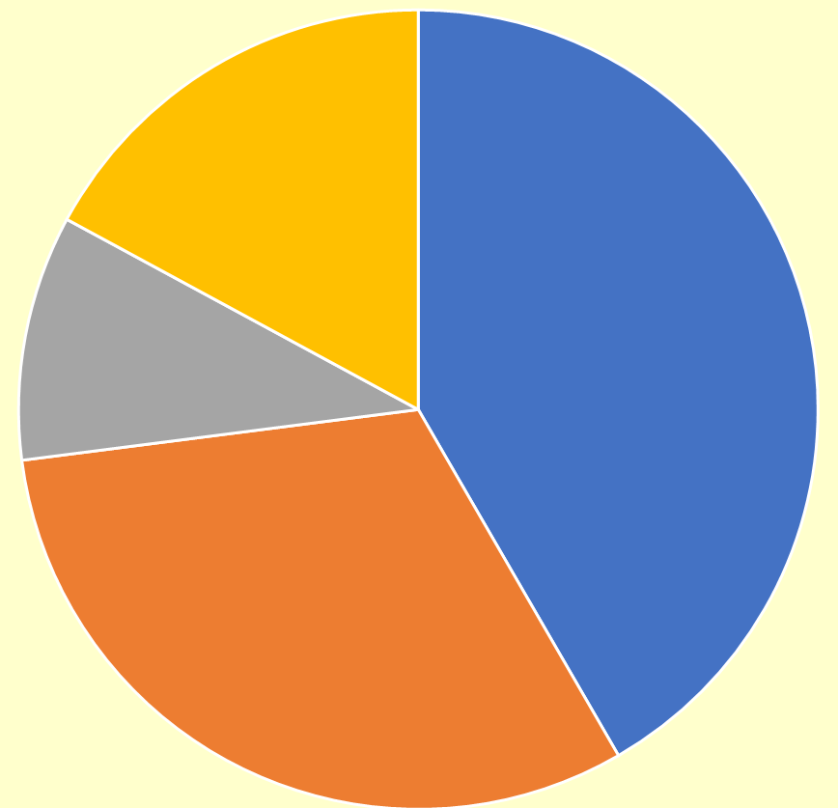
> 3 miljoen gebruikers
2017
andere medicijnen
anti-epileptica
maagzuurremmers
. . . .
sedativa
561.308 (benzo's)
analgetica
1.367.000 (oxycodon)
antipsychotica
325.590 (haloperidol)
antidepressiva
1.028.000 (paroxetine)
Bron:
Zorginstituut
GIP database
Notes:
6

Slide 7
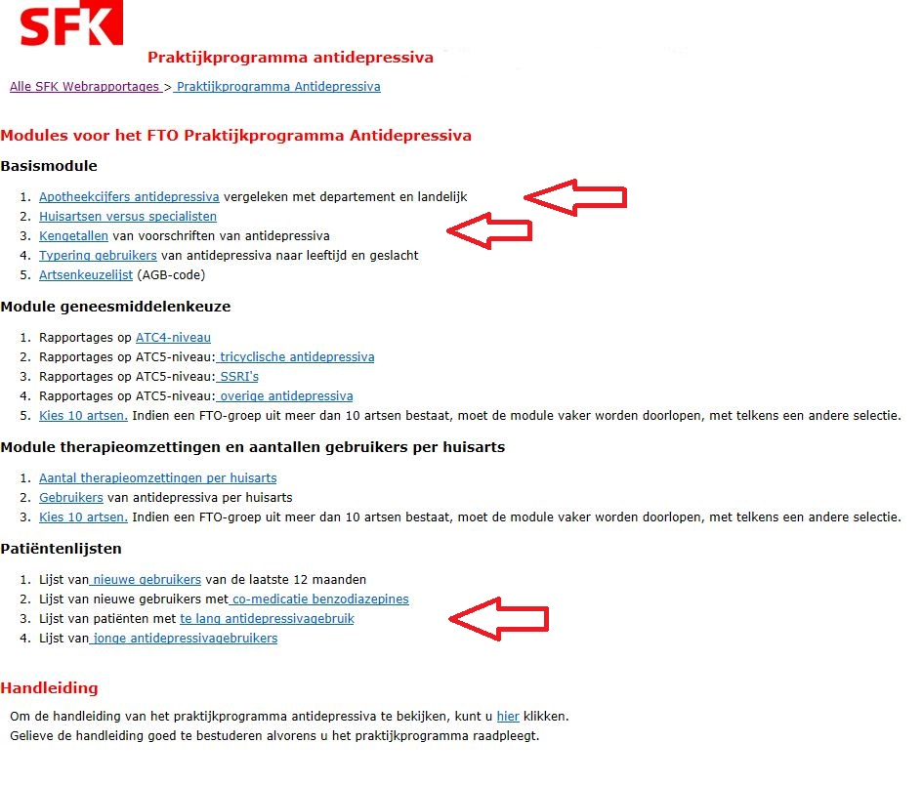
Opzoeken apotheekcijfers antidepressiva bij SFK
Notes:
7

Slide 8
Oorzaken van problemen bij stoppen/afbouwen
Bij registratie van een medicijn hoeft niet te worden aangetoond of iemand na langdurig gebruik weer zonder problemen kan stoppen.
. . . . farmaceutische bedrijven mogen als het ware auto's leveren
zonder dat ze hoeven aan te tonen of die wel een rem hebben . . . .
Artsen leren tijdens hun opleiding veel over het starten van behandelingen en het voorschrijven van medicijnen, maar weinig over stoppen/afbouwen.
Problemen bij stoppen/afbouwen zijn lang onderschat.
Er is geen wetenschappelijke onderbouwing voor de juiste manier van stoppen/afbouwen.
Richtlijnen schieten tekort.
Notes:
8

Slide 9
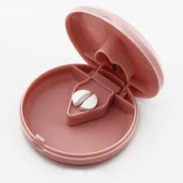


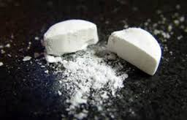
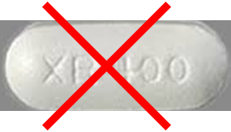

Oorzaken van problemen bij stoppen/afbouwen
Doseringen die voor verantwoord afbouwen nodig zijn niet beschikbaar of moeilijk te realiseren.
doe het zelf farmacotherapie
Notes:
9

Slide 10

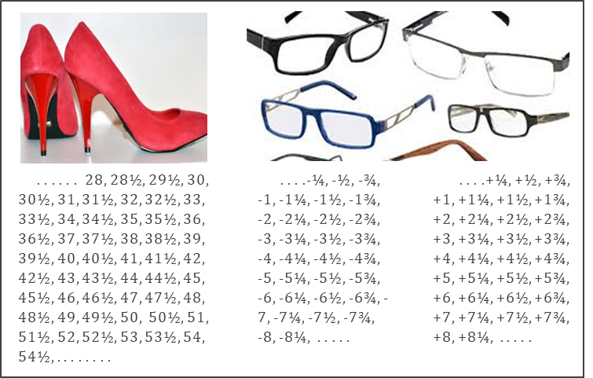
Maatwerk is met alleen standaarddoseringen niet goed mogelijk
standaarddoseringen
10, 20, 50 mg
maatwerk
Notes:
10

Slide 11


Aanbevelingen in richtlijnen ▷ ▷ ▷ groepsgemiddeldes
Maar iedere patient is anders
Verschillen in:
- geslacht, gewicht
- leeftijd, conditie
- sociaal economische status
- farmcokinetiek, farmacodynamiek
- leverfunctie, nierfunctie
- comorbiditeit,
- receptoren, transportmoleculen
- . . . . .
Schijnbaar vergelijkbare patienten kunnen zeer verschillend reageren
Behandelaar kan niet voorspellen wat voor een bepaalde patiënt optimaal is
Notes:
11

Slide 12

Huidige situatie
Samen beslissen werkt beter
Diagnose-recept
Samen beslissen
teveel genoeg te weinig
krijgen wat nodig is
Notes:
12

Slide 13

de belangrijkste problemen
huidige praktijk niet onderbouwd, richtlijnen schieten tekort:
'geleidelijk afbouwen op maat van de patient' (maar hoe?)
ontrekkingsverschijnselen of terugval ?
==> onnodig en langdurig antidepressivagebruik
problemen heel lang onderschat
aanbevelingen in richtlijnen
zijn groepsgemiddeldes
maatwerk niet mogelijk
standaarddoseringen
10, 20, 50 mg
maatwerk
Notes:
13

Slide 14
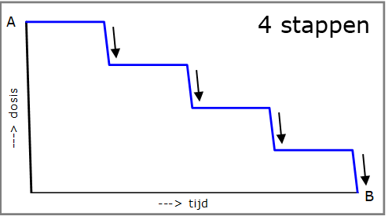
stapsgewijs (lineair) afbouwen van venlafaxine met geregistreerde medicatie
150 mg
112,5 mg
maximaal haalbare
75 mg
37,5 mg
bijsluiter Efexor (venlafaxine):
Uw arts zal u adviseren hoe u geleidelijk de behandeling met dit middel moet verlagen . . . .
te vergelijken met het leveren van auto’s zonder deugdelijke remmen
Medisch Contact 22 maart
geleidelijker kan alleen m.b.v. magistraal bereide (lagere) doseringen
Notes:
14

Slide 15
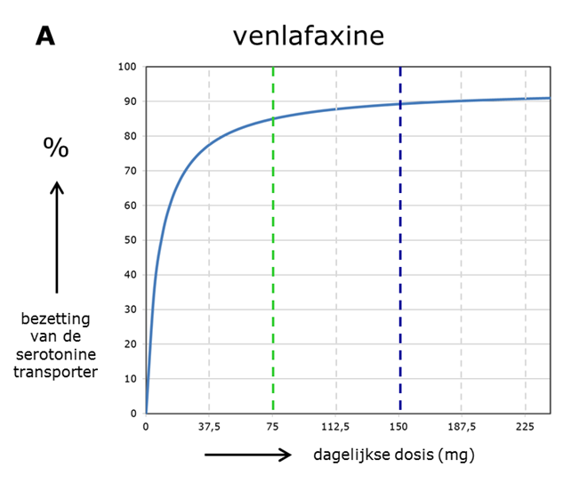
waarom aan het eind steeds langzamer?
SSRI’s blokkeren heropname neurotransmitters
--- laagste verkrijgbare dosis
--- laagste 'klinisch effectieve dosis'
--- meeste patienten ≥150 mg
Notes:
15
Voor klinisch effect moet de bezettingsgraard van de tranporter boven 75-80% liggen
Bij (zeer) lage doseringen gaat de bezettingsgraad heel snel omhoog
De bindingscurve is niet linear maar vlakt snel af bij hogere doseringen
75 mg (groen): laapgste 'klinisch effectieve dosis'
150 mg (blauw): meeste patienten ≥ 150 mg
37,5 mg: is de laagste standaarddosering,
in capsules, die heel moeten worden ingeslikt en niet mogen worden geopend of gebroken

Slide 16
stap 1: 225 ⟹ 188
stap 2: 188 ⟹ 150
stap 3: 150 ⟹ 113
stap 4: 113 ⟹ 75
stap 5: 75 ⟹ 38
stap 6: 38 ⟹ 0
Laatste fase moet in kleinere stappen => lagere doseringen nodig !
Notes:
Effect van dosisverlaging als de dosis in de kleinst mogelijke stappen van 37,5 mg wordt verlaagd:
In stap 1, 2, 3 en 4 daalt de bezettingsgraad nauwelijks. Patienten merken hier meestal niet veel van.
In stap 5 daalt de bezettingsgraad meer dan in stap 1 t/m 4 samen. Patienten kunnen de gevolgen hiervan meestal duidelijk merken.
In stap 6, vanaf de laagste geregistreerde dosis van 37,5 mg naar nul, daalt de bezettingsgraad in een keer van bijna 80% naar nul. Die stap is voor vrijwel alle patienten (veel) te groot en kan tot zeer ernstige onttrekkingsverschijnselen leiden.
Om dat te voorkomen zijn meerdere (veel) kleinere stappen nodig, waarvoor voldoende tijd moet worden genomen. Met geregistreerde doseringen is dat niet mogelijk.

Slide 17
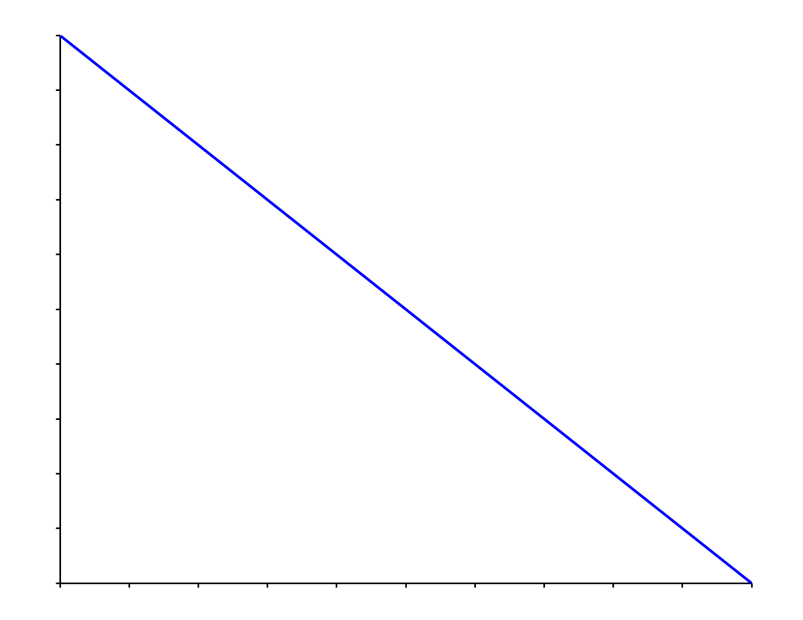
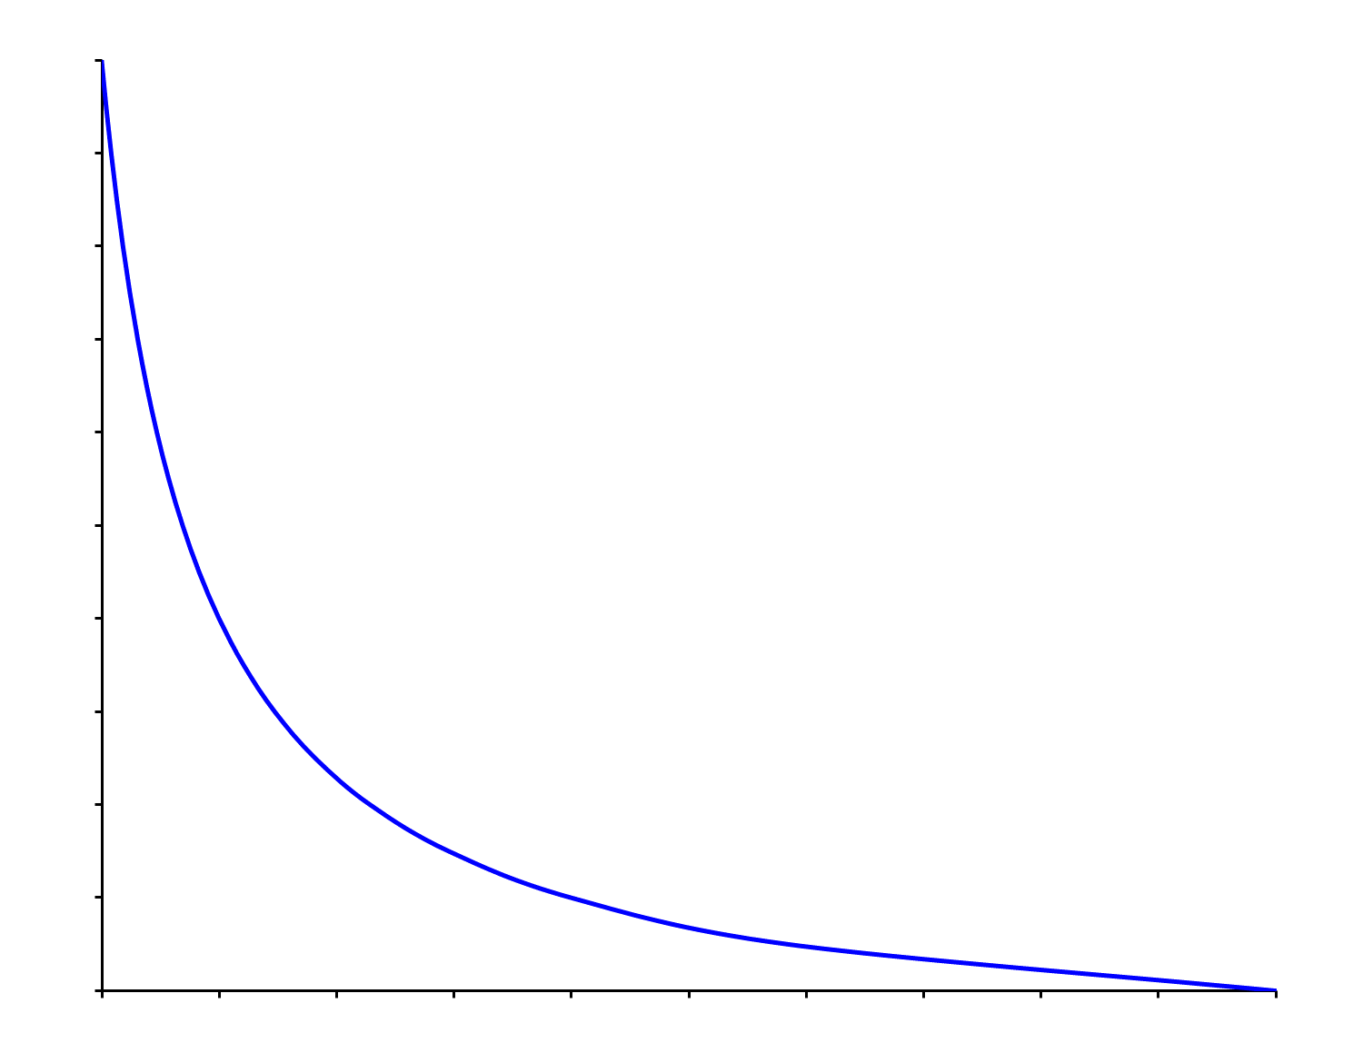
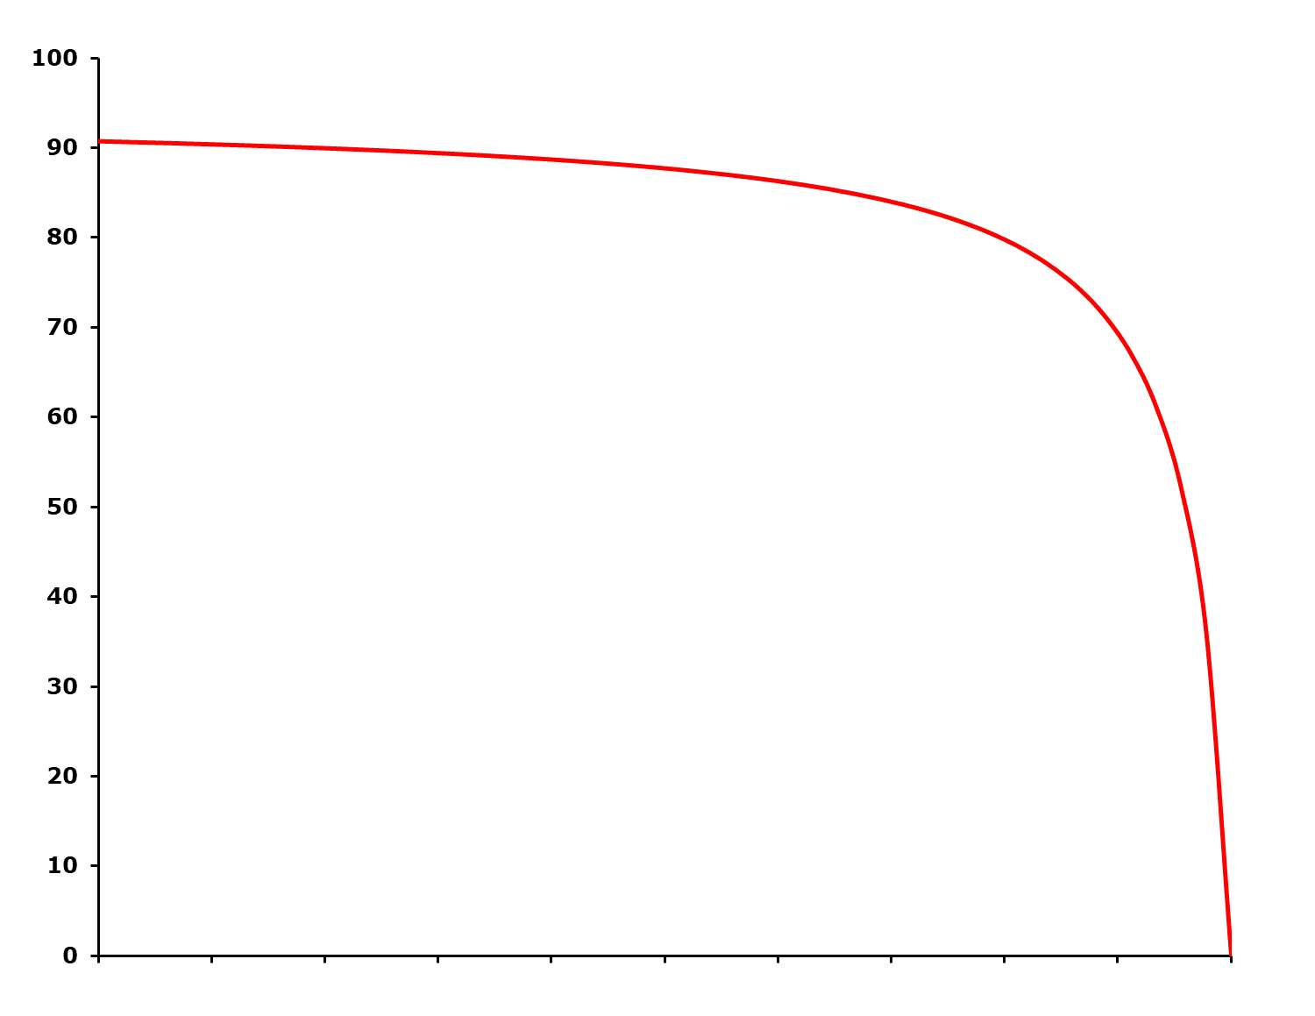
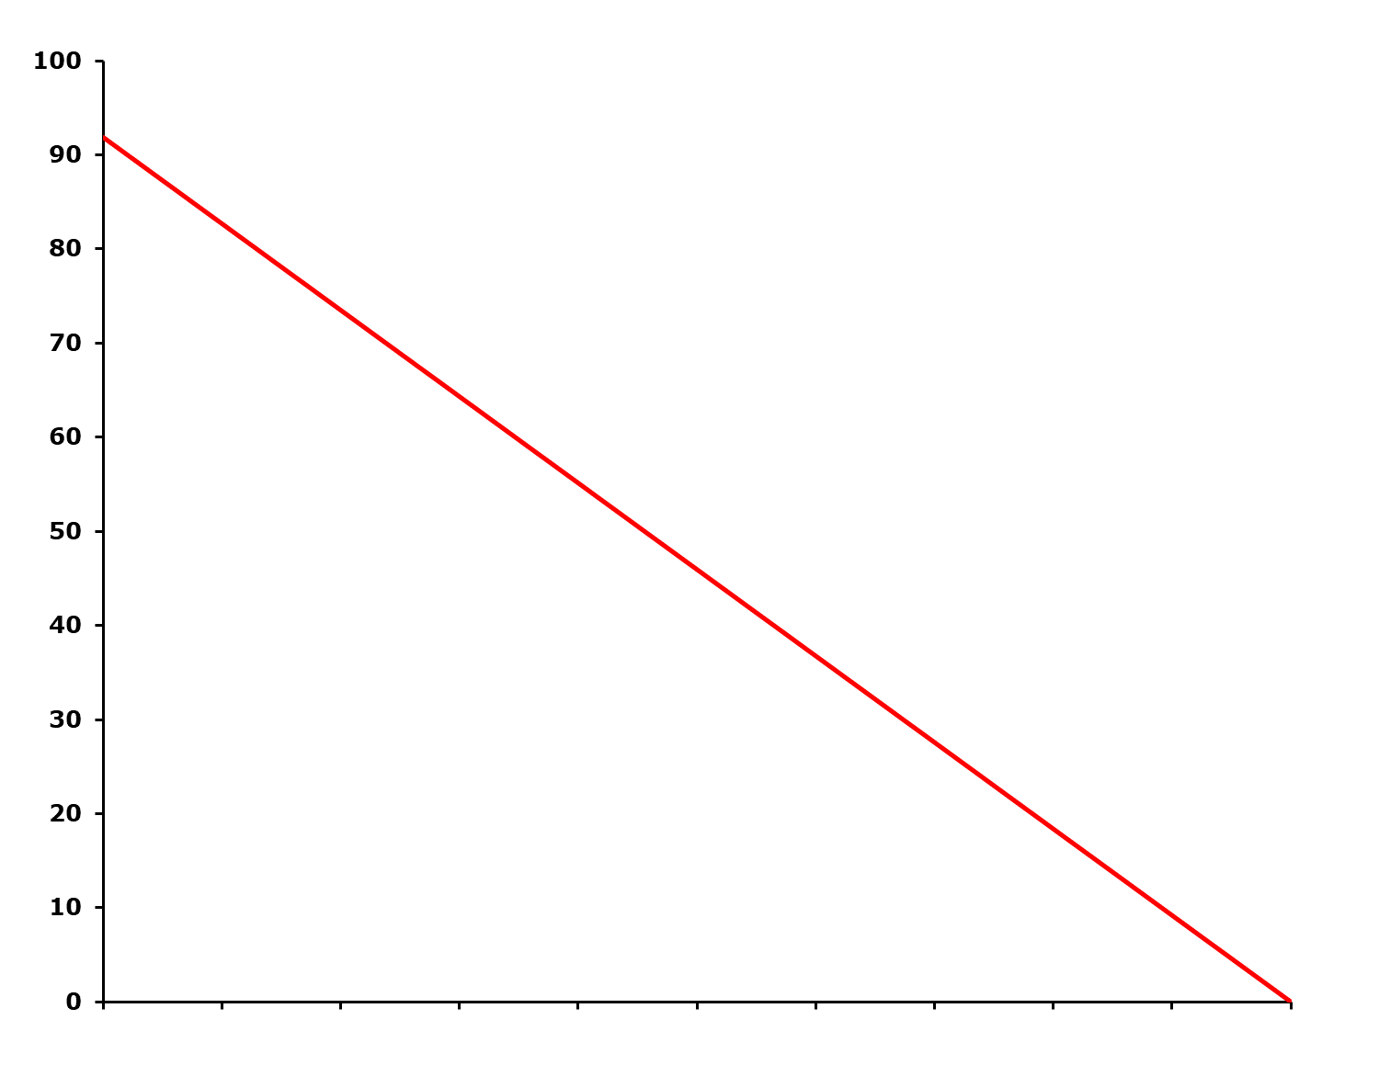
afbouwen: hoe niet en hoe wel
Horowitz & Taylor (Lancet Psychiatrie 5-3-2019)
Afbouwmedicatie (taperingstrips)
dosisverlaging
lineair
hyperbolisch
dose
dose
time
time
transporter
bezetting
%
%
time
time
Notes:
het effect van dosisverlaging
lineair
transporterbezetting aan het eind steeds sneller omlaag
=> grote kans op onttrekkingsverschijnselen
hyperbolisch
transporterbezetting daalt over het hele traject geleidelijk
=> kleinere kans op onttrekkingsverschijnselen

Slide 18
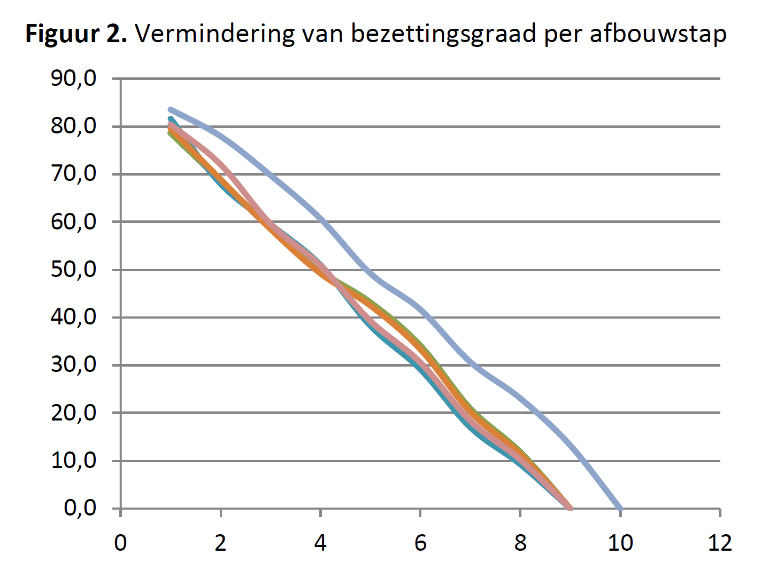
hoe het wel en hoe het niet moet
Horowitz & Taylor (Lancet Psychiatrie 5-3-2019)
Afbouwmedicatie (taperingstrips)
dosisverlaging
lineair
hyperbolisch
dose
dose
time
time
transporter
bezetting
Multidisciplinair document
%
time
Notes:
hyperbolische dosisverlaging is in overeenstemming met aanbevelingen in het Multidisciplinair Document

Slide 19


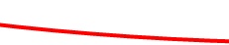
hyperbolisch afbouwen met afbouwmedicatie (taperingstrips)
SAMEN BESLISSEN
ZORG OP MAAT
dose
time
Notes:
hyperbolische dosisverlaging mogelijke met behulp van afbouwmedicatie (taperingstrips)

Slide 20
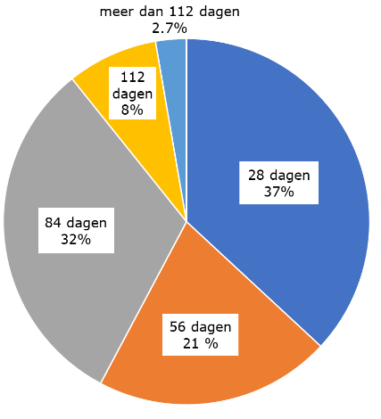
maatwerk in de praktijk
810 afbouwtrajecten voor venlafaxine van 37,5 mg naar 0 mg
mediaan 56 dagen
Effect van een standaardadvies voor alle patiënten
onderbehandeling
overbehandeling
korter (riskanter)
langer (veiliger)
Notes:
er is geen standaardadvies mogelijk dat iedere patienten goed kan helpen.
voorspellen wat voor een bepaalde patient optimaal is is op dit moment neit mogelijk
daarom is shared decision making in de praktijk een goede oplossing, omdat daarbij:
gebruik wordt gemaakt van kennis die patienten op grond van hun eigen (eerdere) ervaringen vaak hebben
rekening wordt gehouden met de wensen van patienten en met angsten die ze soms hebben
20

Slide 21

Probleem
patiënt en behandelaar weten niet — kunnen niet weten! — wat de juiste afbouwsnelheid is
Hoe gaan we hiermee om?
Samen beslissen (shared decision making)
concrete behandelopties
zorg op maat (personalised medicine)
vertrouw de patiënt (die zelf ook over kennis beschikt)
vertrouw de arts => zorgverzekeraar niet op de stoel van arts !
(geen )
Notes:
21

Slide 22
Niet om de dag laten (laten) slikken !
Dit advies om 'geleidelijk' af te bouwen staat niet in richtlijnen, maar wordt helaas wel gegeven, patiënten bedenken dit ook zelf
Dit advies lijkt intuïtief ook juist, maar is het niet, oorzaak:
Bij middelen met korte T½ (paroxetine, venlafaxine) verdwijnt de werkzame stof snel uit het lichaam. Dat leidt heel snel (vaak al binnen een dag) tot de eerste onttrekkingsverschijnselen.
Patiënt raken hierdoor van de regen in de drup!!!
De juiste manier om de dosis geleidelijk te verlagen is door gebruik te maken van de juiste (evt. magistraal bereide) doseringen
Groot (2011). Antidepressiva: een vergeten pil. www.bit.ly/2cEPtrM
Notes:
22

Slide 23
Voorwaarden voor samen beslissen
concrete behandelopties: afbouwschema's op maat
aanpassing praktisch mogelijk (vertragen/stabiliseren)
uitleg geven:
- onderscheid onttrekkingsverschijnselen/terugval
- liever te langzaam dan te snel
afspraken maken over monitoren van de afbouw
Onderscheid maken tussen onttrekkingsverschijnselen en terugval
Bij klachten teruggaan naar de dosis waarbij die nog niet aanwezig waren. Als de klachten daarna snel verdwijnen is er vrijwel zeker sprake van onttrekkingsverschijnselen. In dat geval is stabilisatie en/of vertraging van de verdere afbouw geïndicieerd.
Notes:
23

Slide 24
Afbouwmedicatie en samen beslissen werkt in de praktijk
Observationeel onderzoek.
Groot & v Os. Psychosis, 10(2), 142-145, 2018.
n=1194;
antidepressiva: n=1121;
80% wilde helemaal stoppen: n=895
47% paroxetine: n=423; 43% venlafaxine: n=386
voorafgaand gebruik 2-5 jr (IQR: 1-2 jr - > 10 jr)
volledige afbouw lukt bij 70%
66% had eerder geprobeerd te stoppen: 66% (n=595):
- ernstige onttrekkingsverschijnselen: gemiddeld 6, mediaan 7
op een schaal van 1 [helemaal niet] tot 7 [zeer veel]
=> (onnodig?) langdurig antidepressivagebruik
met afbouwmedicatie veel minder onttrekkingsverschijnselen: gemiddeld 3,2
Ervaringsverhalen van voorschrijvers en patiënten (www.bit.ly/2DOJqA5)
Rapport: Verantwoord afbouwen mogelijk maken. Vereniging Afbouwmedicatie, 30 jan 2018.
Notes:
24

Slide 25
Voorwaardes voor zorg op maat door samen beslissen (shared decision making)
concrete behandelopties moeten beschikbaar zijn (afbouwschema's op maat)
vertrouw de patiënt
vertrouw de behandelaar (zorgverzekeraar niet op de stoel van de arts)
Behandelprotocol voor de toepassing van taperingstrips: www.taperingstrip.nl
  Treatment guidelines for the use of tapering strips: www.taperingstrip.org
Notes:
25

Slide 26
Verantwoord afbouwen is:
samen beslissen
ontrekkingsverschijnselen voorkomen
onderscheid maken tussen terugval en onttrekkingsverschijnselen
afbouwsnelheid verlagen of pauze nemen (stabilisatie) als dat nodig is
afbouwpoging tijdig staken indien nodig (niet iedere patient kan stoppen)
Notes:
26

Slide 27
Nieuwe mogelijkheden
Het Multidisciplinair document ‘Afbouwen SSRI’s & SNRI’s’ en de beschikbaarheid van afbouwmedicatie biedt nieuwe en betere mogelijkheden om patiënten bij stoppen/afbouwen zo goed mogelijk te te helpen
Dit kan voor zowel behandelaars als voor patiënten een reden zijn om stoppen/afbouwen te overwegen
Dit geldt ook voor patiënten die al eerder zonder succes hebben geprobeerd om af te bouwen en die daarom (tegen hun wil) antidepressiva zijn blijven gebruiken.
Notes:
27

Slide 28
Tijdpad na FTO, wat kan worden gedaan:
0-2 weken:
patiënten selecteren
criteria bepalen, bijv. gebruik langer dan 2 jaar
2-4 weken:
lijsten met patiënten bespreken met voorschrijvers
4-6 weken:
geselecteerde patiënten uitnodigen voor gesprek,
afspreken wie dat doet en hoe: telefonisch? (voorbeeld)brief?
4-8 weken:
gesprekken voeren met patiënten
- uitleggen hoe het afbouwen gaat: samen beslissen, wat zijn de mogelijkheden
- besluit nemen over wel of niet afbouwen
- bij positief besluit: afbouwproces starten en begeleiden
10-12 maanden:
nieuw FTO om resultaten te bespreken
Notes:
28

Slide 29
Voorbeeldtekst van een (korte) stopbrief
(eventueel zelf aanpassen en/of aanvullen met informatie die u relevant vindt)
Naam patiënt
Adres, postcode, woonplaats
Plaats, datum verzending
Geachte «geslacht» «naam aanhef»
U gebruikt al langere tijd antidepressiva. Veel huisartsen maken zich zorgen over het langdurige gebruik van deze middelen. In veel gevallen zouden patiënten hiermee waarschijnlijk beter kunnen stoppen. Mogelijk geldt dat ook voor u.
In Nederland is zogenaamde afbouwmedicatie ontwikkeld. Hiermee kan de dagelijkse dosis van een antidepressivum geleidelijk en in kleine stappen worden verlaagd in een tempo dat bij de patiënt past. Dit leidt tot veel minder klachten tijdens afbouwen en maakt stoppen met antidepressiva makkelijker en veiliger.
Ik nodig u uit om over deze nieuwe ontwikkeling na te denken en om hierover een afspraak met mij te maken. In ons gesprek hierover wil ik met u bespreken wat voor u de mogelijkheden zijn om eventueel met uw antidepressiva te stoppen en hoe u daarbij door mij zal worden begeleid.
Met vriendelijke groeten, etc.
Praktijklogo
Notes:
29

Slide 30
Samenvatting / belangrijkste leerpunten
Afbouwen levert vaak problemen op:
- geen wetenschappelijke onderbouwing van de huidige praktijk
- richtlijnen bieden geen steun
- voorspellen wat een individuele patiënt nodig heeft niet mogelijk
- benodigde (lage) doseringen niet beschikbaar
Afbouwmedicatie maakt veilig en verantwoord afbouwen praktisch mogelijk:
- afbouwschema's op maat
- samen beslissen
- onderscheid onttrekkingsverschijnselen/terugval
Begeleiding bij afbouwen:
- vooraf: uitleg geven, afspraken maken
- tijdens: indien nodig afbouwschema aanpassen (vertraging/stabilisatie)
- na: monitoren onttrekkingsverschijnselen/terugval
Notes:
30

Slide 31
Bronnen
KNMP, MIND, NHG & NVvP. (2018). Multidisciplinair document 'Afbouwen SSRI’s & SNRI’s'. www.bit.ly/2OLOBWY
Verantwoord afbouwen mogelijk maken. Rapport van de Vereniging Afbouwmedicatie, januari 2018. www.bit.ly/2DOJqA5
Groot, P. C., & van Os, J. (2017). Literatuuronderzoek Richtlijnen. Ontwikkeling en rationaliteit van taperingstrips. blz. 28-35. www.bit.ly/2kfbVx9
Groot, P. C. (2014). Onttrekkingsverschijnselen voorkomen bij de afbouw van antidepressiva: het nut van taperingstrips. Psyfar, 9(3), 18-26. www.bit.ly/29UjNh6
Groot, P. C., & Consensusgroep. (2013). Taperingstrips voor paroxetine en venlafaxine. Tijdschrift voor Psychiatrie, 55(10), 789-794. www.bit.ly/29IS8fN
Groot, P. C., & van Ingen Schenau, J. (2013). Antidepressiva beter afbouwen. Pleidooi voor een richtlijn `afbouwen van antidepressiva’. Een knelpuntenanalyse. www.bit.ly/2dqiDNk
Groot, P.C. (2011). Antidepressiva: een vergeten pil. www.bit.ly/2cEPtrM
www.taperingstrip.nl
Notes:
31

